Slide 1
МИНИСТЕРСТВО ОБРАЗОВАНИЯ ИРКУТСКОЙ ОБЛАСТИ Государственное бюджетное профессиональное образовательное учреждение Иркутской области «Ангарский промышленно – экономический техникум»
ОТЧЁТ
по практической подготовке в виде учебной практики
профессионального модуля
(ПМ.02) Осуществление интеграции программных модулей
по специальности: 09.02.07 Информационные системы и программирование
обучающегося: 4 курса группы ИСПП-3
Агадулина Дениса Андреевича
Руководитель практики: Туркина Надежда Михайловна
г. Ангарск
2024 г.

Slide 2
Цели и задачи учебной практики
Цель:
Целью учебной практики является закрепление общих и
профессиональных компетенций, определяющих готовность обучающихся
к виду профессиональной деятельности.
Осуществление интеграции программных модулей.
Задачи:
Разработка технического задания в соответствии с индивидуальным вариантом. Проектирование программного модуля.
Разработка и тестирование программного модуля, в соответствии с индивидуальным заданием
Решение индивидуальных задач математического моделирования

Slide 3


Программное обеспечение
MS Visio
1C: Предприятие

Slide 4
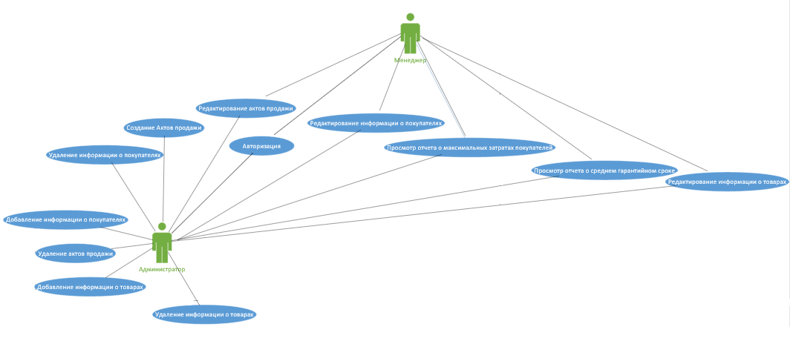
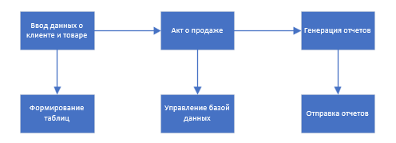
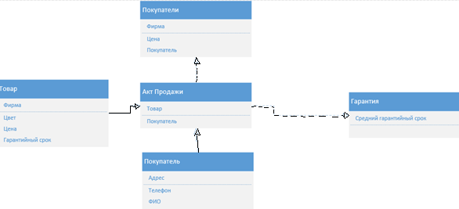
Моделирование программного продукта
Функциональная диаграмма
Диаграмма прецедентов
Диаграмма «сущность-связь»

Slide 5
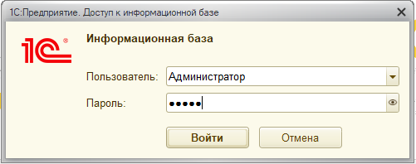
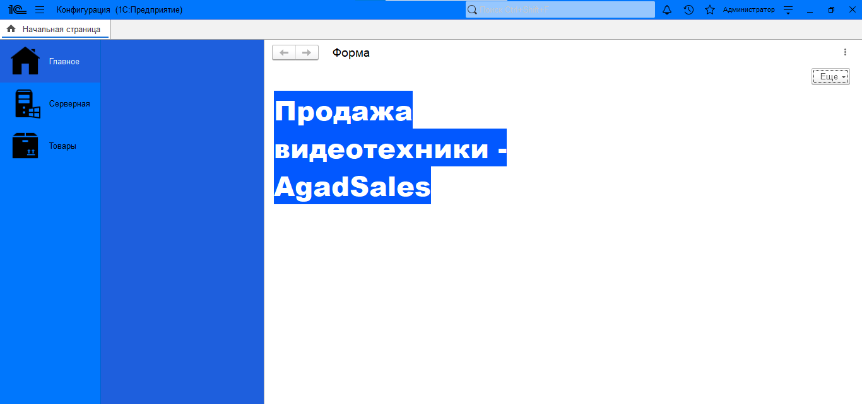
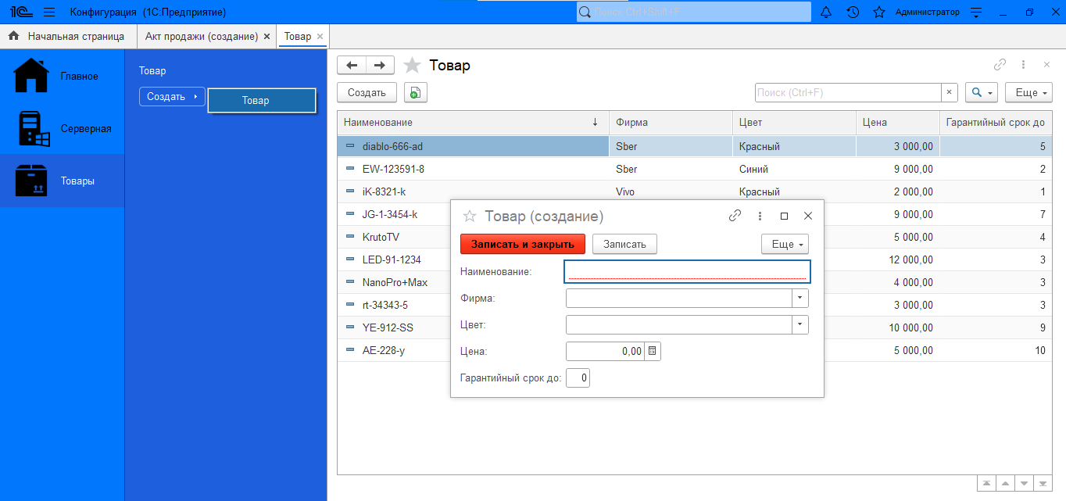
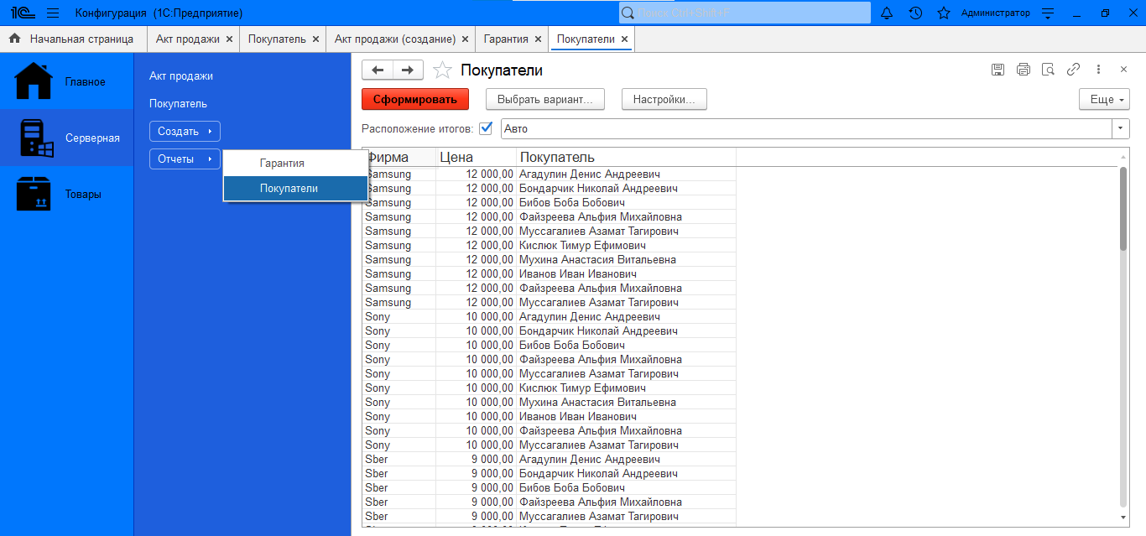
Проектирование программного продукта
Окно авторизации
Главный экран информационной системы
Страница добавления информации о товарах
Вывод отчета о покупателях, сделавших
покупку на наибольшую сумму

Slide 6
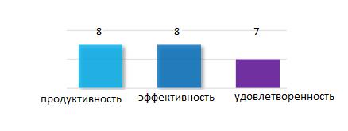
Тестирование информационной системы
Юзабилити-тестирование
Юзабилити-тестирование в форме Single Usability Metric показало среднюю эффективность приложения на 8 баллов, что является хорошим результатом. Это говорит о том, что пользователи могут выполнять основные задачи приложения без особых затруднений.
Продуктивность приложения получила среднюю оценку 8 баллов, что свидетельствует о высокой эффективности приложения с точки зрения производительности и скорости выполнения задач.
Результат юзабилити-тестирования

Slide 7
ЗАКЛЮЧЕНИЕ
В процессе учебной практики были успешно достигнуты все поставленные цели, направленные на укрепление общих и профессиональных навыков для будущей работы в области интеграции программных модулей. Была изучена предметная область, спроектирована и смоделирована информационная система, созданы диаграммы и интерфейсы, разработаны прототипы, протестирована система, а также решены задачи математического моделирования. Это позволило приобрести необходимый практический опыт и навыки для успешного выполнения будущих профессиональных задач. Учебная практика стала значимым этапом в профессиональной подготовке, способствуя развитию профессионального потенциала.

